Slide 1
Software de Comunicaciones
PATRÓN DECORADOR
Juan Carlos Cruellas
cruellas@ac.upc.es

Slide 2
Patrón decorador
Un problema: la entrada/salida en Java.
Una solución con el patrón decorador.
El patrón decorador formalizado.

Slide 3
Un problema: la entrada/salida en Java
Las operaciones de entrada / salida en Java las gestionan un conjunto de clases que implementan el concepto de “stream”.
stream: cualquier flujo de datos que va desde una fuente hacia un destino.
Operación de entrada: encamina datos desde una fuente hacia una variable del programa.
Operación de salida: encamina datos desde una variable del programa hacia un destino.
Las clases están en el package java.io

Slide 4
Un problema: la entrada/salida en Java
Toda operación de E/S tiene pues tres elementos a considerar: la fuente, el destino y el flujo de datos desde la primera al segundo.
Diseño de las jerarquías de E/S en Java:
Separar en jerarquías distintas las clases que gestionan la Entrada y las que gestionan la Salida.
Separar en jerarquías distintas las clases que gestionan flujos de bytes y aquellas que gestionan caracteres.
 | Entrada | Salida
bytes | InputStream | OutputStream
caracteres | Reader | Writer

Slide 5
Un problema: la entrada/salida en Java
Jerarquía para entrada de flujos de bytes.
Raíz de la jerarquía: clase abstracta InputStream.
Método abstracto básico:
public abstract int read() trhows IOException
Lee el siguiente byte del stream. Se retorna el valor del byte como un int en el rango 0 a 255. Si no hay byte disponible porque se ha alcanzado el final del stream, devuelve -1. Este método bloquea la ejecución hasta que hay datos de entrada disponibles o se lance una excepción.
Las subclases deben suministrar una implementación de este método.
Devuelve el siguiente byte o -1 si se ha alcanzado el final del stream.
Lanza IOExcepcion si se produce un error de Entrada

Slide 6
Un problema: la entrada/salida en Java
¿Por qué es abstracto el método anterior?
Porque el código depende de….
….LA FUENTE DE LOS DATOS!!!
No es lo mismo leerlos de un archivo que de un socket, por ejemplo…así pues, habrá una subclase por cada tipo de fuente de datos…
Otro método importante:
public abstract int read(byte []) trhows IOException
¿Por qué no es éste un método abstracto si el anterior lo es?

Slide 7
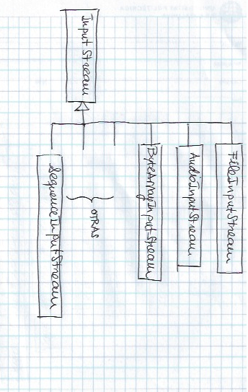
Un problema: la entrada/salida en Java

Slide 8
Un problema: la entrada/salida en Java
Pero esto no es todo…
Con leer un byte o un grupo de bytes de la fuente no acaba la historia…hay otros problemas que solucionar:
En la lectura de un archivo, el cabezal lee un bloque de bytes. El FileInputStream no gestiona buffers: necesitamos algo que guarde en un buffer esos bloques y permita leer byte a byte, si es necesario, de ese buffer…
¿nueva clase BufferedFileInputStream?
Otras clases, como el AudioInputStream podrían también beneficiarse de esas técnicas de almacenamiento intermedio: ¿nuevas clases BufferedAudioInputStream, BufferedSequenceInputStream?

Slide 9
Un problema: la entrada/salida en Java
Los streams de bytes contienen, en muchas ocasiones, codificaciones binarias de datos enteros, reales, booleanos…
Es útil disponer de clases que tengan métodos que conviertan los grupos de bytes en datos enteros, reales, booleanos…y eso para cada una de las otras clases..
¿Nuevas clases FileDataInputStream, BufferedFileDataInputStream, SequenceDataInputStream, BufferedSequenceDataInputStream…?

Slide 10
Un problema: la entrada/salida en Java
¿Y la resistencia al cambio?¿qué pasa si con el tiempo se requiere gestionar grupos de bytes de nuevas formas en entornos especializados…digamos procesado PAA?...
¿Crearemos también FilePAAInputStream, BufferedFilePAAInputStream, SequencePAAInputStream, BufferedSequencePAAInputStream, etc…?
Está claro que la simple utilización de la herencia NO conduce a una solución elegante y resistente al cambio (no escala bien)…

Slide 11
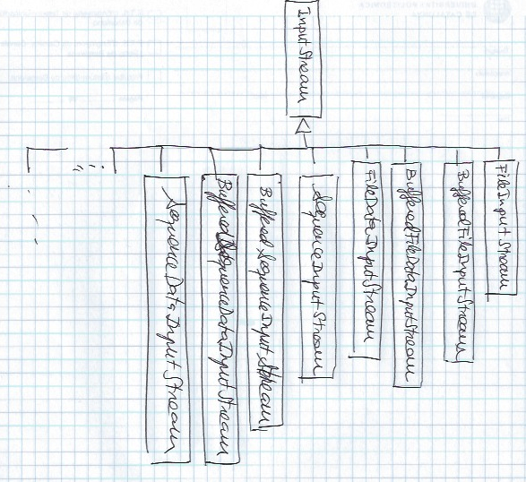
Un problema: la entrada/salida en Java
¡Mala solución!
Explosión de número de clases por uso excesivo de la herencia….no escala bien…

Slide 12
Un problema: la entrada/salida en Java
TERCER PRINCIPIO DE DISEÑO: ABIERTO/CERRADO
LAS CLASES DEBERÍAN ESTAR CERRADAS A LA MODIFICACIÓN Y ABIERTAS A LA EXTENSIÓN
Clases que pueden extenderse para incorporar nuevo comportamiento sin modificar el código y el comportamiento existente…PERO HAY QUE APLICARLO CON CUIDADO, SELECCIONANDO LAS AREAS QUE NECESITAN SER EXTENDIDAS….
Principio de Diseño #3

Slide 13
Una solución con el patrón decorador
Zonas del código permanentes:
Clases que leen uno o varios bytes de las diferentes fuentes: FileInputStream, AudioInputStream, etc.
Zonas de extensión:
Código para pasar los bytes de la fuente a un buffer
Código para filtrar los bytes leídos (de la fuente o del buffer) y obtener así datos (enteros, reales, booleanos) antes de entregarlos a la aplicación.

Slide 14
Una solución con el patrón decorador
¿Dónde estará este código?
En nuevas clases: UNA POR CADA TIPO DE EXTENSIÓN.
En consecuencia:
Código para pasar los bytes de la fuente a un buffer: en BufferedInputStream.
Código para filtrar los bytes leídos (de la fuente o del buffer) y obtener así datos (enteros, reales, booleanos) antes de entregarlos a la aplicación: DataInputStream.

Slide 15
Una solución con el patrón decorador
¿Qué métodos tienen esas nuevas clases?
BufferedInputStream: los mismos que InputStream: read()….solo que éstos métodos ¡llevan los datos desde el buffer a la aplicación, no desde la fuente!.
DataInputStream: extiende funcionalidad. Ahora hay que filtrar los bytes para leer enteros, reales, booleanos. Hay NUEVOS MÉTODOS:
readInt() , readDouble(), readFloat(), readBoolean(), readLong(), readShort() …

Slide 16
Una solución con el patrón decorador
¿Y cómo se utilizan estas clases para, digamos, leer enteros de un fichero pasando por un buffer?
Se crea un objeto instancia de
FileInputStream para leer bytes de
un archivo….se usa read() …
FileInputStream
read()
Se crea un objeto instancia de BufferedInputStream para depositar los bytes leídos del archivo en el buffer… se usa read()…
BufferedInputStream
read()
Se crea un objeto instancia de DataInputStream para filtrar los bytes del buffer y entregar enteros a la aplicación… se usa readInt()…
DataInputStream
readInt()

Slide 17
Una solución con el patrón decorador
Pero….si los objetos no están relacionados entre sí...
¿Cómo se pasan los bytes leídos por la instancia de FileInputStream a la instancia de BufferedInputStream para que ésta las deposite en el buffer?... y …
¿Cómo se pasan los bytes depositados en el buffer al objeto instancia de DataInputStream para que los filtre y entregue enteros a la aplicación?
BufferedInputStream no tiene un método público que admita un array de bytes y los deposite en el buffer… y …
DataInputStream no tiene métodos públicos que admitan un array de bytes y devuelva un dato (entero, real, booleano, etc)

Slide 18
Una solución con el patrón decorador
Solución: objetos incorporados uno dentro de otro!!
Se crea un objeto instancia de FileInputStream para leer bytes de un archivo….se usa read() para leer del archivo…
Se crea un objeto instancia de BufferedInputStream para depositar los bytes leídos del archivo en el buffer…
El objeto gestiona internamente la obtención de bytes del objeto que los lee de la fuente y su disposición en el buffer
DataInputStream
readInt()
BufferedInputStream
read()
FileInputStream
read()
Se crea un objeto instancia de DataInputStream para filtrar los bytes del buffer y entregar enteros a la aplicación… se usa readInt()…
El objeto gestiona internamente la recogida de grupos de bytes del buffer y su conversión en datos…

Slide 19
Una solución con el patrón decorador
:DataInputStream
:BufferedInputStream
: FileInputStream
readInt()
Leer 1 byte del buffer
Leer bloque de bytes
del fichero y disponerlos en el buffer
read ()
read (byteArrayB)
Lee bloque de
bytes del fichero
Disponer los bytes en el buffer
read ()
read ()
read ()
convertir bytes
to int
4 bytes
como int

Slide 20
Una solución con el patrón decorador
BufferedInputStream dispone del método:
read(byte[] array), que permite a otros objetos leer un array de bytes de su buffer interno…Y en consecuencia BufferedInputStream es…
APARENTEMENTE UNA SUBCLASE DE InputStream
DataInputStream dispone de métodos:
readXX(), para filtrar grupos de bytes y devolver datos… pero…
También dispone de métodos read() y read(byte[] byteArray)
Y APARENTEMENTE UNA SUBCLASE DE InputStream

Slide 21
Una solución con el patrón decorador
¿Qué tienen en común?:
Ambas manipulan de una forma u otra los bytes recogidos de la fuente por otro objeto….ambas FILTRAN los bytes que otras clases han leído de las fuentes…una para depositarlos en un buffer, otra para reagruparlos y conformar datos…por tanto son…
Subclases de una clase que filtra bytes que obtiene de instancias de subclases de InputStream: FilterInputStream, que a su vez es subclase de InputStream…
Ahora bien, a diferencia de las clases que leen bytes de fuentes, éstas clases NECESITAN recoger bytes de otras clases, ¡que pasan a ser COMPONENTES de las primeras!

Slide 22
Una solución con el patrón decorador
Superclase abstracta
InputStream
Subclases especialistas en filtrar bytes entregados por otros objetos InputStream.
Incorporan otros objetos InputStream.
AudioInputStream
FileInputStream
FilterInputStream
Subclases especialistas en leer de diversos tipos de fuentes
Filtrado: disponer bytes en buffer
Filtrado: agrupar bytes para conformar datos
DataInputStream
BufferedInputStream

Slide 23
Una solución con el patrón decorador
La anterior jerarquía de clases sigue el patrón DECORADOR.
Las subclases directas de InputStream pueden “decorarse” (se les puede superponer un objeto que lo incorpore), con subclases de FilterInputStream para ofrecer una funcionalidad extendida.
Un objeto FileInputStream puede incorporarse a un objeto BufferedInputStream para que se lean bytes de un archivo y se depositen sobre un buffer (se ha extendido su funcionalidad)
Las subclases de FilterInputStream pueden a su vez “decorarse”
El objeto BufferedInputStream anterior puede decorarse con un objeto DataInputStream para obtener datos enteros de ese buffer que contenía bytes leídos de un archivo

Slide 24
Una solución con el patrón decorador
En Java la entrada de flujos de bytes:
La gestiona una jerarquía de clases dispuesta según el PATRÓN DECORADOR.
Las subclases directas de InputStream gestionan la lectura simple de bytes o arrays de bytes de diferentes fuentes.
Existe un grupo de subclases que filtran los bytes leídos por las clases anteriores y las “decoran” (permiten obtener objetos con funcionalidad extendida) por superposición.
La superposición de varias clases de filtrado permite la realización de filtrados complejos.
¡Cada subclase de lectura de las fuentes puede “decorarse” a voluntad según las necesidades!
Las otras tres jerarquías también se disponen según el patrón decorador.

Slide 25
El patrón decorador formalizado
Tomado de: “Patrones de Diseño”. Capítulo 4: “Patrones Estructurales”. Páginas 161 a 170

Slide 26
El patrón decorador formalizado
Propósito:
Asignar responsabilidades adicionales a un objeto dinámicamente utilizando una alternativa a la herencia.
Motivación:
Extender la funcionalidad de un objeto sin extender la de toda la clase, evitando la explosión del número de clases que supondría definir una clase para cada combinación posible de extensiones.

Slide 27
El patrón decorador formalizado. Estructura
Componente
operación()
Superclase
Superclase de los decoradores. Su inter-
faz se ajusta a la de Componente.
Incorpora otro com-
ponente.
ComponenteConcreto
operación()
Decorador
operación()
Componentes concretos.. redefinen operación()
DecoradorConcretoA
operación()
operacionA()
DecoradorConcretoB
operación()
operacionB()
Decoradores concretos.
Cada uno extiende la funcionalidad de Componente

Slide 28
El patrón decorador formalizado. Participantes
Participantes
Componente: define el repertorio común de métodos para los objetos cuya funcionalidad puede extenderse.
ComponenteConcreto: objeto concreto cuya funcionalidad puede extenderse añadiéndole decoradores concretos.
Decorador: su interfaz (repertorio de métodos) es el de Componente. Además mantiene una referencia a un objeto componente para permitir el proceso de “decoración” de un componente.
Decorador concreto: incluye funcionalidad adicional (nuevos métodos o métodos de Componente que prestan dicha funcionalidad). El componente referenciado es el objeto decorado. El comportamiento se extiende por composición de objetos!!

Slide 29
El patrón decorador formalizado. Colaboraciones
:DecoradorConcretoB
:DecoradorConcretoA
:ComponenteConcreto
operacionB()
El decorador invoca a un método del siguiente decorador
Este decorador invoca a un método del componente concreto
El cliente solicita la ejecución de un método del decorador B
El componente
concreto ejecuta la operación
operacionA()
operación()
El decorador concreto A procesa y genera un resultado para el otro decorador
El decorador concreto B procesa y genera un resultado para el cliente

Slide 30
El patrón decorador formalizado. Consecuencias
Consecuencias:
+ Es más flexible que la herencia estática. Pueden añadirse responsabilidades (y quitarse) en tiempo de ejecución. Evita la explosión del número de subclases.
+ Las superclases de las jerarquías están descargadas de responsabilidades. Incorporan las mínimas necesarias y los decoradores se encargan de aportar el resto.
Los decoradores no son idénticos a sus componentes. Se comportan como un revestimiento, pero un componente decorado NO es idéntico al componente en sí.
El diseño incorpora objetos pequeños muy parecidos.

Slide 31
El patrón decorador formalizado. Ejemplos
Ventanas de GUI: decoradas: borde simple, borde 3D, barra horizontal de scrolling”, barra vertical, etc…
Manipulación de mensajes de correo electrónico (textos al pie de mensajes, cifrado, firmado… antes del envío)….
Gestión de roles de empleados: miembros de equipo, responsable de equipo, gerente. Todos tienen algo en común (se dan de alta, cobran un salario y finalizan contrato)…pero cada perfil incluye tareas adicionales diferentes.
Controlador de máquina de helados o café (Head First Design Patterns).
Formateador de texto

Slide 32
El patrón decorador formalizado. Consideraciones finales
El decorador altera el comportamiento de un objeto al decorarlo (envolverlo “por fuera”)…por el contrario la estrategia altera el comportamiento de un objeto “desde dentro”…pero el decorador permite encapsulamiento recurrente: permite combinar diferentes comportamientos.

